Slide 1
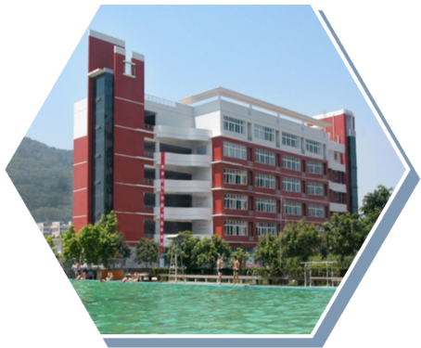
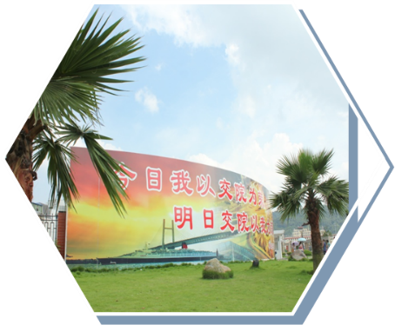
2017学术年会
福建船政交通职业学院
---陈明蔚
2017年7月

Slide 2
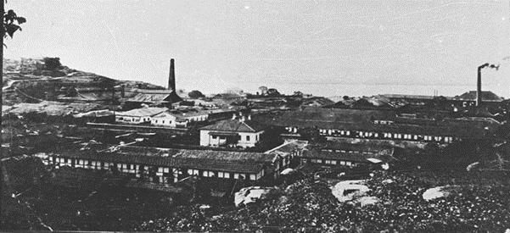
前 言
非常荣幸能作为中国交通教育研究会高教研究分会2017学术年会的论文交流代表在这里发言。
向在座的各位领导、论文评审委员会的专家表示由衷的敬意。

Slide 3
1
我的思考
目录
CONTENTS
2
我的论文
3
我的感谢

Slide 4
背景依据
写作背景
师资队伍建设一直长期作为每一个学院发展和竞争的抓手，在新形势下，思考这一问题，更赋予了时代的要求。近年来，国际化的专业认证日益受到政府及高校的重点关注和积极参与，也是高校彰显办学实力的显性指标。本文从此角度出发，探究交通工程类专业的师资建设工作，旨在为高职学院师资管理提供借鉴。
背景依据
写作依据
教育部、财政部关于实施职业院校教师素质提高计划（2017-2020）意见》中明确指出了师资培养的目标任务：提高“双师”素质，切实提升职业院校教师队伍整体素质和建设水平，加快建成一支师德高尚、素质优良、技艺精湛、结构合理、专兼结合的高素质专业化的“双师型教师队伍”。

Slide 5
我的思考
从质量立校到质量强校
“以质量立校， 以质量强校" 应成为高职院校发展的宗旨，树立现代教育教学理念，形成科学质量观是提高人才培养质量的基础和条件。
目前高职发展距离高水平大学内涵尚有很大差距，现在既是高职教育发展
的黄金时期，也是最容易懈怠的时候，还是各种矛盾凸现的时候。在这种情况下，不进则退。我们要居安思危，保持清醒头脑，冷静分析师资队伍的现状。
我的 思考
师资队伍建设是时代发展的更高要求
师资是立教之基、兴教之本、强教之源，是学校核心竞争力的综合体现。有一支稳定且符合职业教育人才培养要求的师资队伍，是后示范性时代职业院校的重点建设任务。
师资队伍对于高职学院提高教学质量、促进教学的改革与发展非常重要。建设一支德才兼备、富有创新精神的高素质教师队伍，对高职院校提高办学水平、提升人才培养质量是一个关键措施和根本保证。

Slide 6
1
我的思考
目录
CONTENTS
2
我的论文
3
我的感谢

Slide 7
我的论文
《台湾IEET专业认证背景下
交通工程类专业师资建设探析》
引言
1.台湾IEET的特点及师资要求
2.福建参与IEET认证的必要性
3.基于IEET的交通工程类专业师资队伍建设的对策
结束语

Slide 8
引言
一
二
三
四
福建5所高职院校参与IEET认证，标志着福建省职业教育国际化认证工作正式起航，高职教育质量工程工作有序开展，成效初显。
源于地域优势，福建省2015年10月启动了IEET认证工作，首批14所本科院校已于2016年9月完成认证。
2016年10月启动第二批16所院校的IEET专业认证，福建船政交通职业学院道路桥梁工程技术专业被纳入该批次认证。
师资队伍对于高职学院提高教学质量、促进教学的改革与发展非常重要。

Slide 9
1.台湾IEET的特点及师资要求
IEET
IEET（Institute of Engineering Education Taiwan R.O.C.,中华工程教育学会）成立于2003年，是受台湾地区教育主管部门认可的专业评鉴机构
IEET专业认证旨在于提高学校教学质量，促进国际互认，提升国际竞争力，其标准严格、认证程序规范、认证关注持续改进与达标
认证
师资历来是教育教学质量的重要保障，在IEET认证中，这一项教育要素也是考察节点之一：要求被认证的专业各门课程及师资必须与其名称所指之领域名实相符
师资

Slide 10
1.台湾IEET的特点及师资要求
学程应有足够的专任教师人数。
1
4
教师与学生间的互动与辅导学生的成效。
2
学生学习成效
5
教师须参与学程目标的制定与执行。
教师与业界交流的执行成效。
3
6
教师的专长应能涵盖其相关领域所需的专业知识。
教师专业持续成长的管道与鼓励措施。
7
教师参与相关学术及专业组织以及其活动。

Slide 11
2.福建参与IEET认证的必要性
现状
目前福建高校已招生的工学类本科专业超过470个，艺术学门类下设计类本科专业超过65个，但只有1个专业通过CEEAA（China Engineering Education Accreditation Association,中国工程教育专业认证协会）认证，4所高校的建筑学专业通过NBAA（National Architectural Accrediting Board,美国授权建筑委员会）认证，8个土建类专业通过住建部认证，2个医学类专业通过教育部认证。福建高校的专业认证尚处于起步阶段，整体水平较低。
诉求
在高教内涵提升的大背景下，福建高校尤其是高职院校面临发展压力，品质提升和特色办学不仅是学校的内生动力需求，也是教育主管部门的责任。福建省教育厅先行先试，率先在本省高职院校开展IEET专业认证，并以此缓解目前国内相关专业认证机构认证额度供不应求、难以满足福建高职院校内涵建设需求之矛盾，努力为福建高职院校实施专业认证搭建平台。

Slide 12
3.基于IEET的交通工程类专业师资队伍建设的对策
3.1 打造结构合理的高水平师资队伍
走出去、引进来
专兼职结合
“走出去”意在将优秀中青年专业教师送到国外高校或研究机构学习交流，借鉴和吸收国外高校先进办学理念，对课程体系、教学方法和实践环节进行改革与完善。
“引进来”旨在聘任国外交通工程高水平专家到校执教，全员培训，使师资队伍国际化、专业化。
利用兼职师资或者建立长期的企业兼职教师队伍补充师资短缺现状要成为师资保障的不二选择。
兼职教师队伍的培育首先是学院教学管理部门要从学院未来发展的高度站位思考及规划
其次是各教学单位要根据实际需要认真选聘与合理安排
第三则是要给予优惠的课酬及尊重，给予兼职教师本校化待遇和关注，发挥兼职教师的最大效用。

Slide 13
3.基于IEET的交通工程类专业师资队伍建设的对策
3.2.1开展“工程师进课堂”
邀请具有丰富行业经验的交通工程业界专家、校友等走进课堂，以具体案例教学为主，培训师资以满足认证所需。
3.2 建立以“双师”能力为中心的薪酬体系与奖惩制度
3.2.2 科学核定教师工作量
建议将行业挂职锻炼、为企业服务及社会服务能力的工作量纳入考核计算范围，重新构建一线教师的薪酬分配体系。
3.2.3 注重对教师的教学方法培训
聘用有丰富经验的交通工程行业、企业优秀技师授课，选派年轻教师到交通工程企业一线锻炼学习。

Slide 14
3.基于IEET的交通工程类专业师资队伍建设的对策
IEET认证时专门要考察教师辅导学生的方式与成效，这就需要教师具备优良的职业道德。
教师在传播知识的过程中，教师的性格、品德、言行包括价值观都会影响到学生的成长。
3.3
师德
师风
重塑
师资建设的关键任务之一应该是进一步提高教师的师德认识，坚定教师的师德信念，从内心深处激发热爱教育事业、热爱学生的道德情感，自觉履行师德规范，在有限的专业教学时间里充分利用班会、导师时间、迎新活动、直接或者间接访问、与学生座谈等方式加深对学生的辅导及教育。
教师与学生主要的互动方式有谈话、课堂教学、专题指导、网上交流、电子邮件及MSN等。

Slide 15
3.基于IEET的交通工程类专业师资队伍建设的对策
3.4.1关注教师持续成长
3.4 积极构建教师专业持续成长的管道与鼓励措施
3.4.2拓展师资队伍的专业视野
对35周岁以下或新参加教学工作的交通工程类专业教师，实行定导师、定培养目标、定培养时间的“三定”计划，帮助通过“师德关”、“教学关”、“科研关”和“实践关”。
开通继续深造或访问学者的方式提升专业教师的教学质量，每年组织专业教师到境外著名大学进行访问、进修，鼓励教师参加自考和在职进修、读研、读博，学院给予经费及时间的保障。

Slide 16
3.基于IEET的交通工程类专业师资队伍建设的对策
3.5 打造“精品”师群，注重师资质量
在中青年教师中开展“课程•教材•教法”的研究，打造一支理念新、教艺精、底蕴厚的创新型教师队伍。
制定校内教学“名师”培养计划，在评优、奖励、晋级等方面给予倾斜，为他们搭建脱颖而出的舞台，并聘请培育骨干教师的“导师”，科学规划一批骨干教师成为“名师”。
3.5.1“优师工程”
3.5.2“名师工程”
3.5.3“双师工程”
要制订专门的培养计划，尽快培养出交通工程类专业的学科带头人、青年骨干教师。

Slide 17
结束语
一
二
三
四
高职院校的师资建设历来是一个重要的、长期性和动态性都极强的系统工程，需要合理规划、科学安排及认真对待。
如何与教育主管部门共同努力完成这项任务值得深刻反思。
IEET对师资的要求给予了这项任务一个较为明确的建设方向和思路。
高职学院应该积极探索，勇于实践，突破传统教育理念的影响、地方经济条件的制约、现行教育管理体制的束缚这三大“瓶颈”，提出切实可行的交通工程类专业师资队伍建设的对策。

Slide 18
1
我的思考
目录
CONTENTS
2
我的论文
3
我的感谢

Slide 19
我的感谢
以上的粗浅思考无论从角度、观点还是理论深度都还不够成熟，尚需不断完善，还有许多问题没有找到更好的解决的办法，因此，非常希望能够得到在座各位领导及专家的指点
感谢各位领导和同仁对我的理解、支持和厚爱。
谢谢大家！

Slide 20
敬请指导

